Slide 1
仪表技能培训
H-101启炉程序及故障排除
2023年5月

Slide 2
H-101启炉程序及故障排除
一 | H-101蒸汽锅炉简介
H-101为卧式燃气蒸汽锅炉，燃料气由燃烧器在锅炉前部喷入炉胆，在炉胆内燃烧产生高温烟气进入回燃室，由回燃室经第二回程烟管进入前烟箱，再由前烟箱经烟道依次进入空气预热器，最后经烟囱排入大气。锅炉产生的蒸汽主要用于E-104、E-107换热，换热后的冷凝液回到锅炉再次利用。

Slide 3
H-101启炉程序及故障排除
二 | H-101蒸汽锅炉配置
H-101蒸汽锅炉配置：锅炉炉体、空气预热器、鼓风机、烟囱、燃气阀组、燃烧机、防爆控制系统柜。

Slide 4
H-101启炉程序及故障排除
三 | H-101蒸汽锅炉控制系统配置
H-101蒸汽锅炉控制系统配置：鼓风机控制回路、锅炉汽包压力测量、锅炉液位测量、锅炉燃气测量、锅炉燃气压力稳压控制、燃气系统检漏控制、燃烧机运行控制、人机对话界面。

Slide 5
H-101启炉程序及故障排除
四 | H-101蒸汽锅炉启炉前检查
1、检查燃气管道阀门有无泄漏。 2、检查阀门开关是否到位。 3、检查燃气压力是否正常。 4、检查锅炉水位是否正常。 5、检查脱盐水系统是否正常。 6、检查电控柜电源总开关、各部位是否处于正常位置。

Slide 6
H-101启炉程序及故障排除
五 | H-101蒸汽锅炉启炉程序
1、按下控制柜门上程序复位按钮，等待1分钟左右，让程序控制器复位。 2、按下锅炉运行按钮，程序进行燃气阀组检漏。 3、检漏完成后，程序启动锅炉引风机，并将燃烧机风门打开到最大，进行炉膛吹扫。 4、吹扫完成后关小风门，程序进行自动点火，点火成功后先是小火运行，再根据参数设定自动进行PID控制运行。若点火不成功则停鼓风机。 5、在正常运行中，控制程序会根据工艺要求的设定，自动进行PID控制运行。

Slide 7
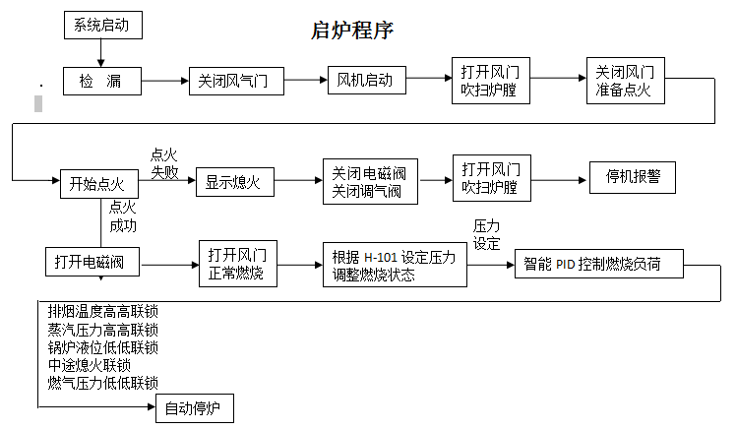
H-101启炉程序及故障排除
六 | H-101蒸汽锅炉启炉程序

Slide 8
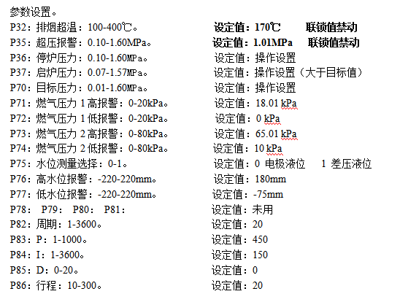
H-101启炉程序及故障排除
七 | H-101蒸汽锅炉参数设置

Slide 9
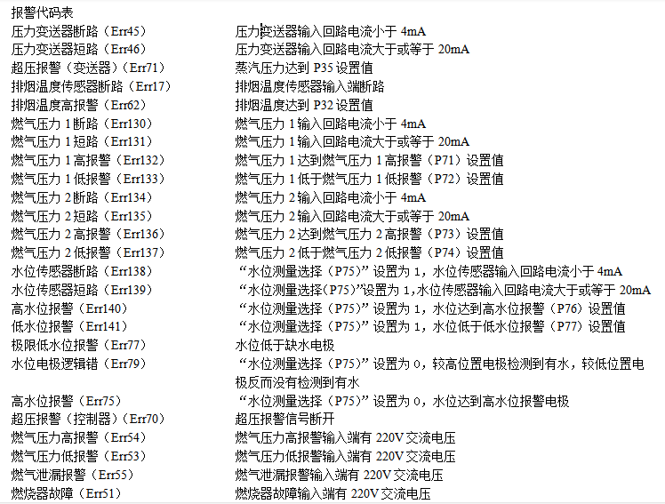
H-101启炉程序及故障排除
八 | H-101蒸汽锅炉报警代码

Slide 10
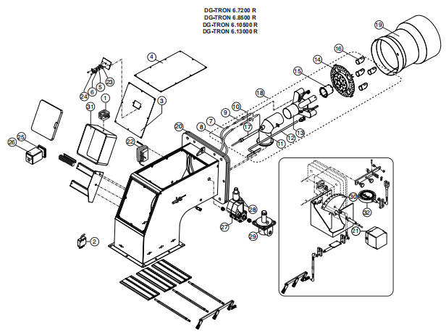
H-101启炉程序及故障排除
九 | H-101蒸汽锅炉燃烧器结构图

Slide 11
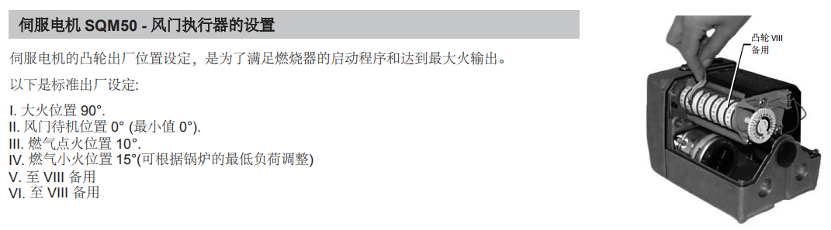
H-101启炉程序及故障排除
十 | H-101蒸汽锅炉风门执行器

Slide 12
H-101启炉程序及故障排除
十一 | 故障排除及维护
故障现象 | 故障原因 | 故障排除
1、启动后前吹扫正常，但点火失败 | 1、点火变压器坏 | 更换新点火变压器
 | 2、点火电极高压线损坏或脱落或点火电极接地短路 | 更换换新高压线、处理点火电极绝缘
 | 3、点火电极位置间距过大或过小 | 调整位置间距
 | 4、点火电磁阀不工作 | 检查或更换点火电磁阀
 | 5、风量太大 | 调整风门开度
2、点火正常，但稍后故障停炉 | 1、主气电磁阀没打开 | 检查电路是否正常，检查电磁阀线圈是否损坏，检查检火电极
 | 2、燃气压力低 | 检查燃气稳压阀工作是否正常
3、运行中故障熄火 | 1、主气电磁阀坏 | 检查电磁阀线圈是否损坏、更换新电磁阀
 | 2、火焰检测故障 | 检查离子检测棒及线路
 | 3、燃气空气混合调节不均 | 重新调整
 | 1、锅炉液位测量仪表故障 | 检查处理仪表
4、锅炉液位低低联 锁停炉
 | 2、锅炉液位低低 | 停炉后待锅炉温度降低后补充脱盐水

Slide 13
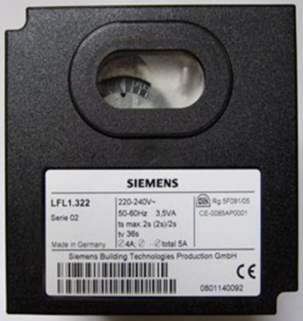
H-101启炉程序及故障排除
十二 | 程序控制器

Slide 14
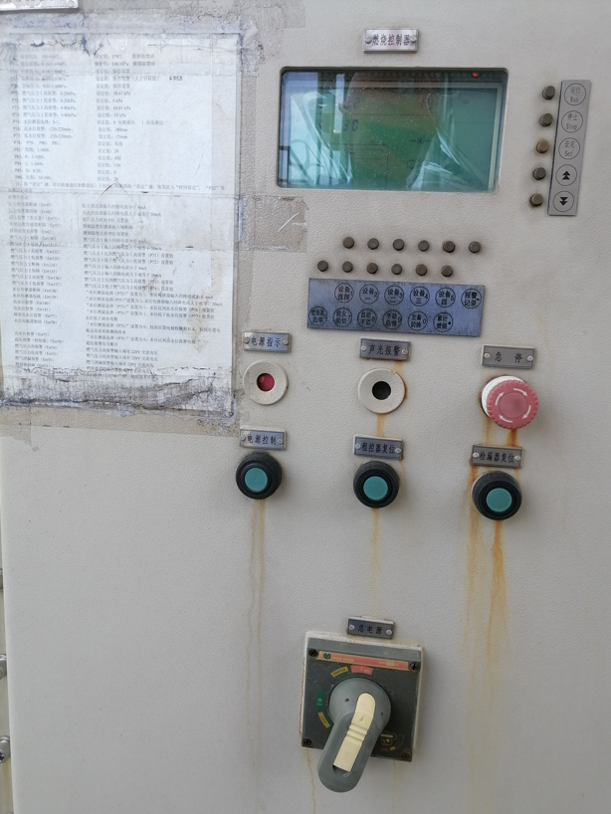
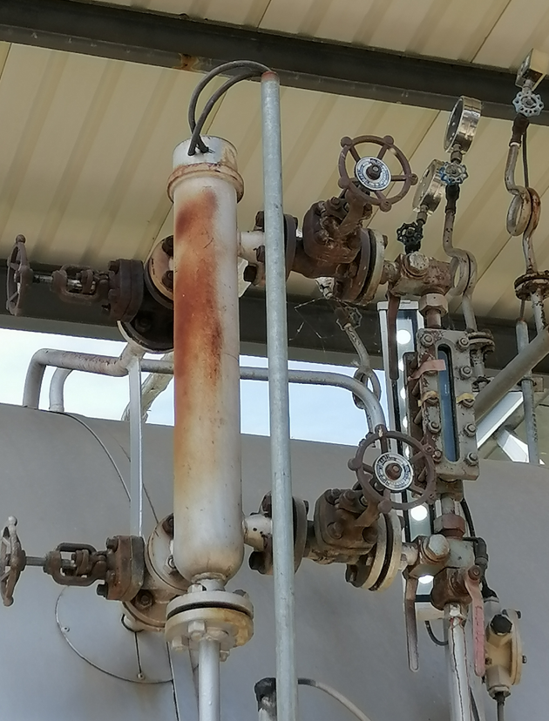
H-101启炉程序及故障排除

Slide 15
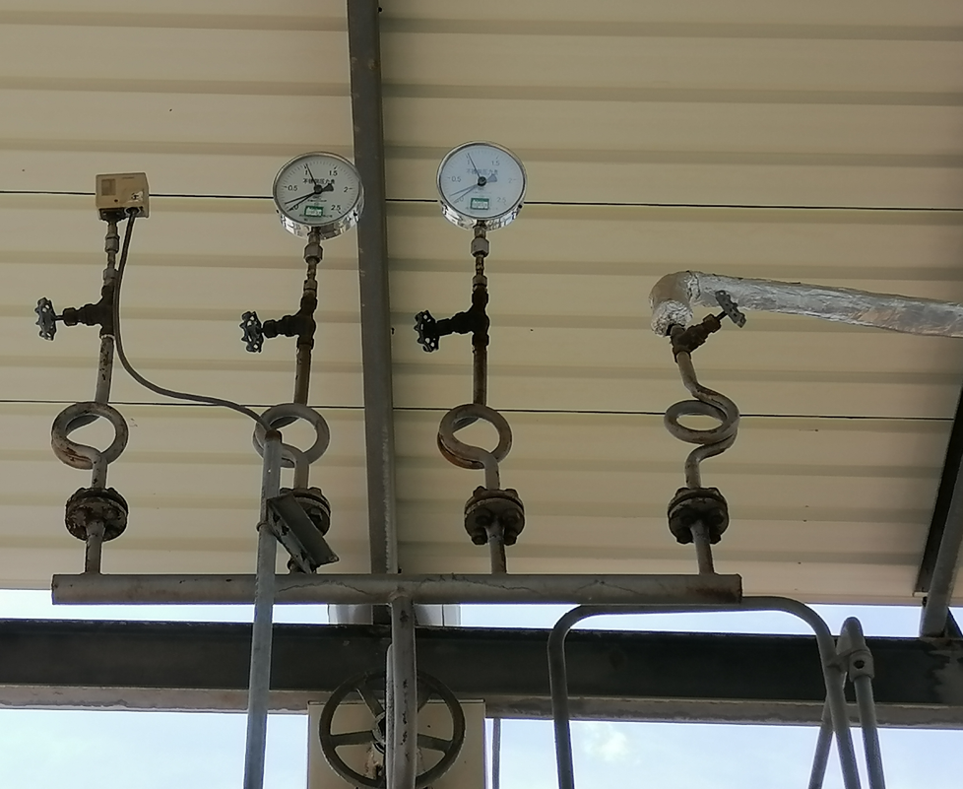
H-101启炉程序及故障排除

Slide 16
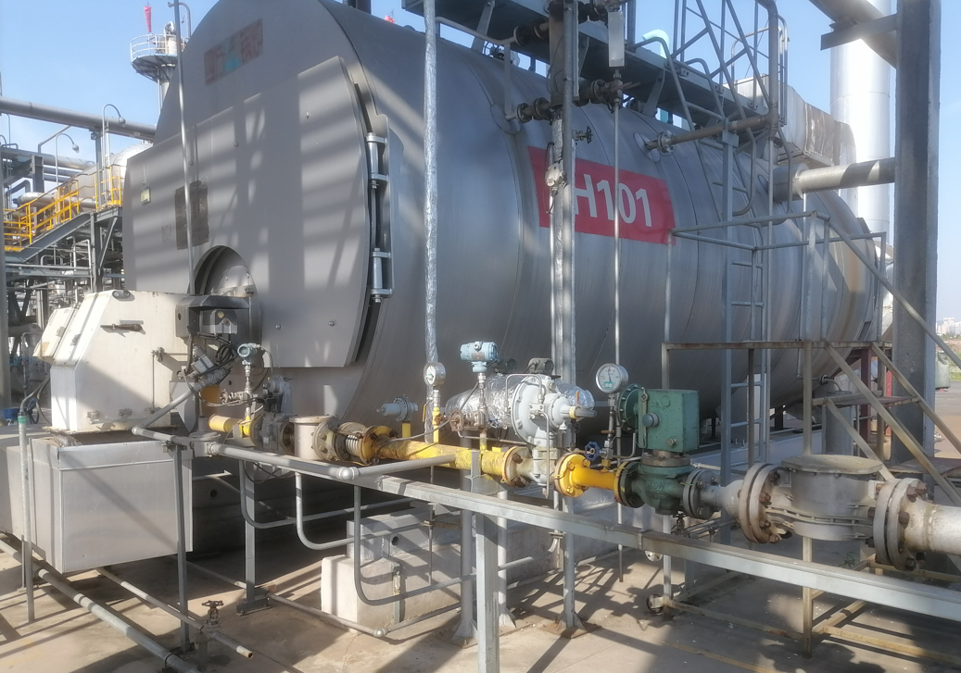
H-101启炉程序及故障排除

Slide 17
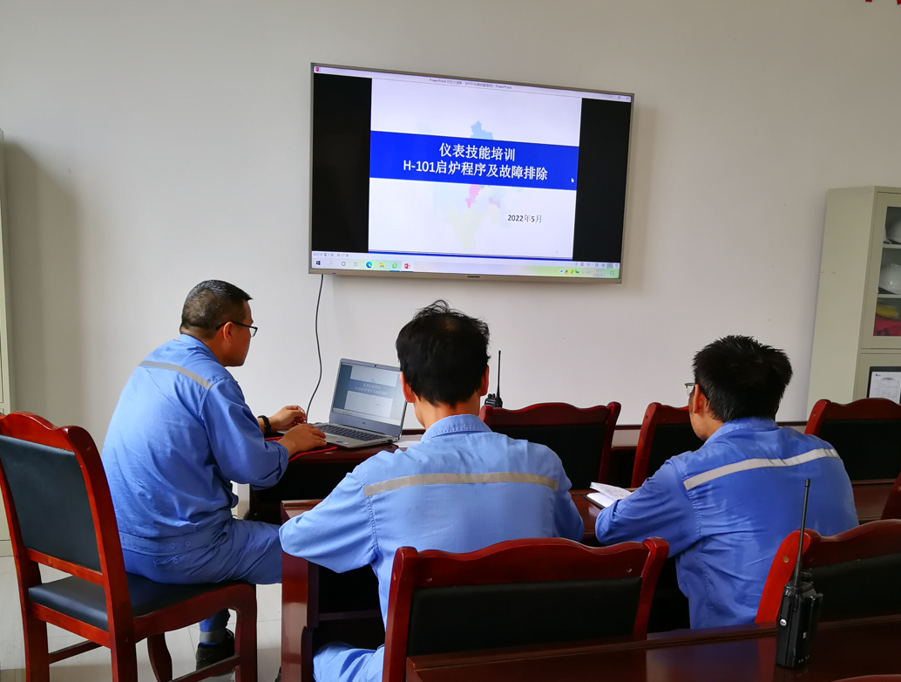
H-101启炉程序及故障排除

Slide 18
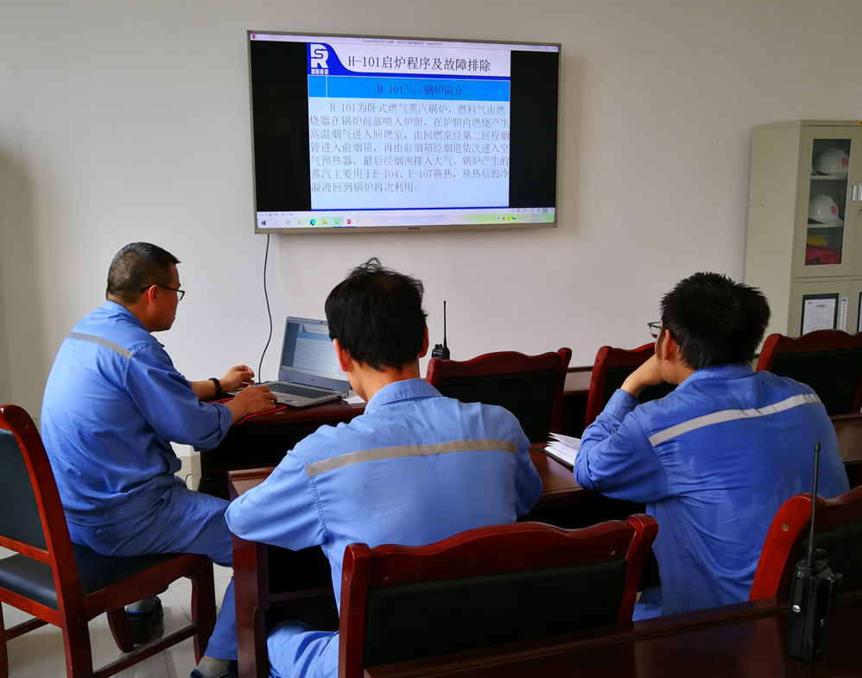
H-101启炉程序及故障排除

Slide 19
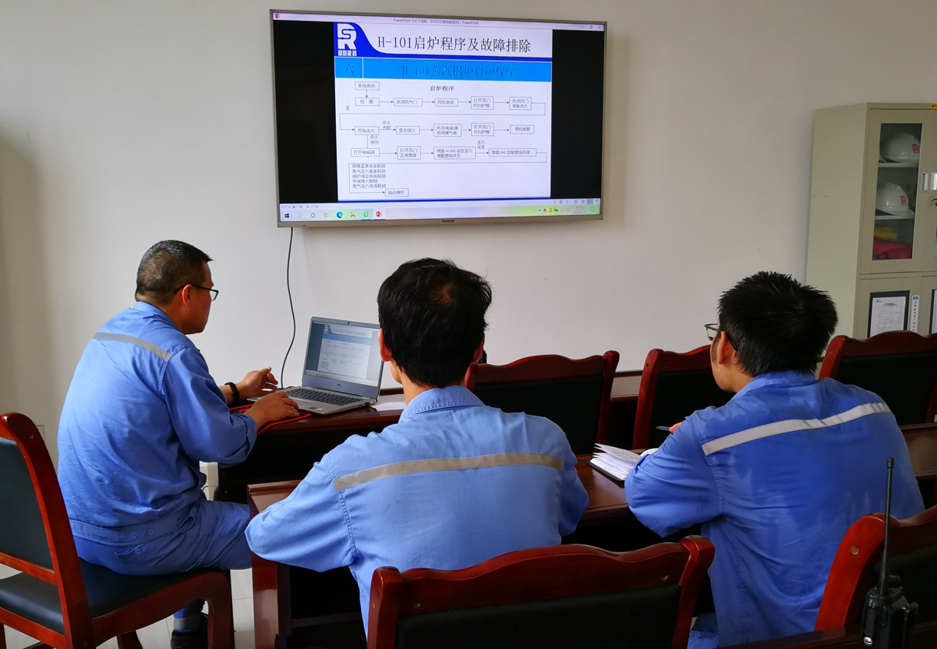
H-101启炉程序及故障排除

